Slide 1
Balans krav och resurser och återhämtning

Slide 2
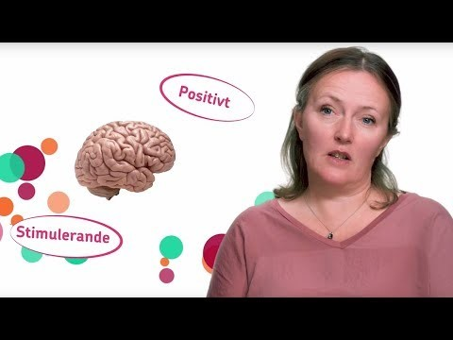
Film om balans mellan krav och resurser
Notes:
Filmen är 2,5 minuter

Slide 3
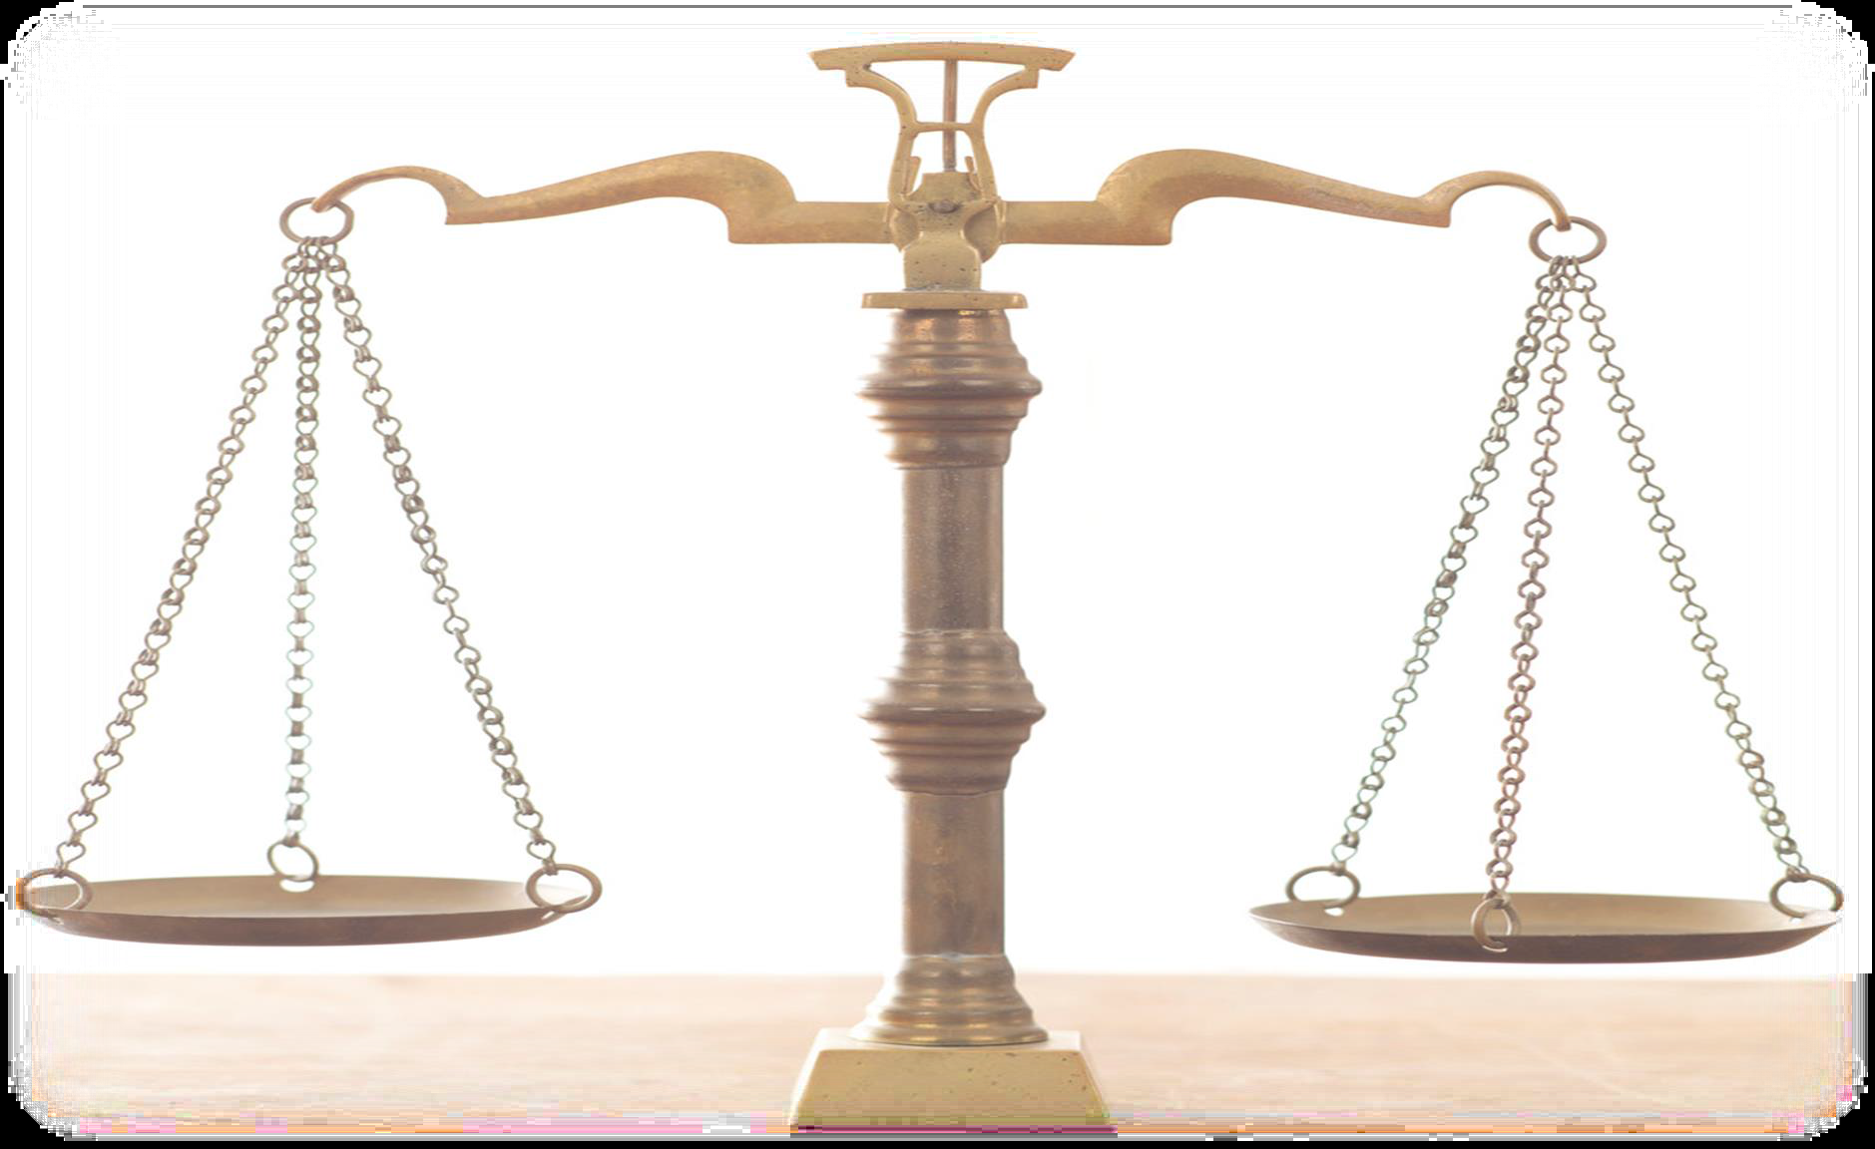
Arbetsbelastning
Arbetsgivaren ska se till att de arbetsuppgifter och befogenheter som tilldelas arbetstagarna inte ger upphov till ohälsosam arbetsbelastning. Det innebär att resurserna ska anpassas till kraven i arbetet.
Notes:
Vågen (Balans mellan krav och resurser)
Vilka krav ställs och vilka resurser har vi?
För att förebygga ohälsosam arbetsbelastning: minska arbetsmängd, ändra prioriteringsordning, variera arbetsuppgifterna, ge möjlighet till återhämtning, tillämpa andra arbetssätt, öka bemanning eller tillföra kunskaper för att förebygga ohälsosam arbetsbelastning

Slide 4
Arbetets krav
Tilldelning av arbetsuppgifter innebär olika former av krav:
Vilka arbetsuppgifter ska utföras och till vilken servicenivå
Hur mycket som skall göras
Vilka tidsramar som finns
Både den fysiska och sociala arbetsmiljön kan påverka vårt arbete och kraven som ställs.
Notes:
Det kommer alltid vara stressigt under vissa tider.
Från sunt arbetsliv: Det kommer krav från olika håll, till exempel från den egna organisationen eller enheten. Dessa krav kan vara lättare att påverka. Sedan finns det andra krav som är svårare att påverka från till exempel lagstiftning. Då får man istället arbeta med det förhållningssättet man har till kravet snarare än att kravet ska tas bort

Slide 5
Arbetets resurser
Resurser behövs för att balansera och bidra till att kunna hantera kraven.
Resurser kan vara:
Arbetsmetoder (på vilket sätt arbetar vi och kan vi utveckla detta?
Tid (vilket tidsutrymme har vi?)
Kompetens (finns tillräcklig kompetens?)
Tydligt arbetsinnehåll (vet alla vad man ska göra?)
Socialt stöd (vilket stöd får vi av kollegor och chef?)
Återhämtning (vilka möjligheter till återhämtning finns?
Återkoppling (får vi återkoppling på våra insatser, från ex brukare, kollegor, chef?)
Bemanning (är vi rätt bemannade utifrån uppdraget?)

Slide 6

Diskussionsfrågor i mindre grupp
Känner vi till vilka arbetsuppgifter vi ska utföra och vilket resultat som förväntas?
Hur ska arbetsgruppen arbeta för att uppleva balans mellan enhetens krav och resurser?
Känner vi till hur vi ska prioritera om det inte finns tillräcklig tid för att utföra alla arbetsuppgifter?
Notes:
Rutiner skall alltid vara skriftliga för att alla skall kunna ta del. AFS 2001:1 SAM
Arbetsgivaren ska klargöra arbetets innehåll
Redan i samband med introduktionen av nya medarbetare ska arbetsinnehållet klargöras.
Med arbetsinnehåll menas
(1)vilka uppgifter som skall utföras,
(2)förväntat resultat och
(3)arbetssätt.
Vad som gäller när man kommer till
(4)prioriteringar och
(5)vem som medarbetaren kan vända sig till för att få råd och stöd. Medarbetaren skall också veta vilket mandat de har att gällande prioritering av arbetsuppgifter
Känner ni igen er i att rutinerna är tydliga i er verksamhet? Finns det skriftliga rutiner?
Negativa konsekvenser om rutiner inte fungerar som det skall.
Arbetsgivaren förlorar kontrollen över hur arbetet utförs och därmed ökar riskerna i arbetsmiljön. Otydligheter kan leda till samarbetsproblem och konflikter. I kontakt med brukarna kan otydligheterna leda till återkommande påfrestningar och svårigheter som ökar belastningen på individen och dennes kollegor.
Prioritera arbetsuppgifter
Medarbetaren ska veta vilka arbetsuppgifter som är prioriterade och vem som skall kontaktas eller om medarbetaren har befogenheter att själv göra prioriteringen.
Att få hjälp och stöd i arbetet kan
Konkret innebära hjälp av någon med arbetsuppgifter, beslutstöd, uppbackning eller stöttning. Vilka som ska hjälpas åt och stödja varandra behöver klargöras. Ibland är det arbetsgruppen själva som på egen hand kommer fram till hur man skall stötta och hjälpa varandra. Det gäller då att arbetsgivaren har koll på den sociala arbetsmiljön så att det inte uppstår samarbetssvårigheter eller konflikter.
I föreskriften finns inget krav på att man skall dokumentera arbetsinnehållet skriftligt, men det kan vara bra som ett stöd och för att undvika oklarheter. Det kan också vara bra för att vi har olika förutsättningar att ta till oss information.
Har ni rutiner för detta på arbetsplatsen?
Hur ser de ut?
Hur får ni syn på problemområden?
Om inte, vilka risker finns med otydligheten?
Hur skulle era rutiner kunna se ut?
Ex. Grön, gul, röd pluppar.
Måndagsmöten
Morgonmöten
Skriftlig lista?

Slide 7

Frisk- och riskfaktorer
Skriv in era frisk- och/eller riskfaktorer i er handlingsplan i stratsys utifrån diskussionen om era krav och resurser i arbetet.

Slide 8

Återhämtning
Återhämtning handlar om att arbetsdagen ska innehålla variation mellan krävande och enklare arbetsuppgifter. Det handlar också om sömn och påfyllnad av energi. Att göra sådant vi mår bra av, både i och utanför arbetet.
Stress är inte skadligt om återhämtning finns. Risken för ohälsa uppstår när bristen på återhämtning är långvarig.
Olika verksamheter har olika förutsättningar och alla människor har olika behov.
Notes:
Ohälsosam arbetsbelastning: När kraven i arbetet mer än tillfälligt överskrider resurserna.
Denna obalans blir ohälsosam om den är långvarig och möjligheterna till återhämtning är otillräckliga.
Brist på återhämtning är en riskfaktor för sjukskrivning.
Det är viktigt att prata om hur arbetsgruppen och chef kan främja återhämtning.
Källa om ni vill läsa mer:
https://www.vgregion.se/ov/ism/arbetsliv/organisatorisk-arbetsmiljo/arbetstider_och_aterhamtning/

Slide 9

Återhämtning under arbetsdagen
Några exempel:
Variation i arbetet gällande tempo, psykiskt belastande, ”enklare” uppgifter och plats att arbeta på tex.
Gemenskap – att relationen mellan medarbetare är bra, att samarbetet fungerar och att visa uppskattning.
Hanterbarhet – kontroll över arbetssituationen och påverkansmöjlighet.
Rast och paus
Notes:
Återhämtning handlar inte bara om att ta det lugnt eller att ta en fika med kollegorna. Det kan till exempel handla om att hinna med en kort stund av reflektion eller att varva utmanande arbetsuppgifter med lite enklare, rutinmässiga uppgifter. Målet är ett arbetstempo som är balanserat och som håller över tid.
En sak att vara uppmärksam på är medarbetare som har en tendens att hoppa över återhämtning under arbetspasset. Det kan handla om väldigt engagerade medarbetare eller medarbetare med för hög arbetsbelastning. Då kan chefen behöva påminna om, eller skapa förutsättningar för, att pauser tas.
Om ni vill läsa/lyssna mer:
https://www.suntarbetsliv.se/forskning/organisatorisk-och-social-arbetsmiljo/sa-aterhamtar-du-dig-pa-jobbet/
Podd om återhämtning, Sunt arbetsliv.
https://osakollen.suntarbetsliv.se/aktivitet/podd-aterhamtningens-betydelse/

Slide 10

Inventera frisk- och riskfaktorer kopplat till återhämtning
Hur ser möjligheten till återhämtning ut hos oss? (utifrån variation, social gemenskap, hanterbarhet och rast/paus)
Hur kan vi hjälpa varandra att hitta möjlighet till återhämtning?
Notes:
Dela upp er i mindre grupper, förslagsvis utifrån liknande arbetsförhållanden. Utgå ifrån ovanstående frågor i diskussionerna.
Dokumentera diskussionen. Inventera friskfaktorer och riskfaktorer samt kom med förslag på aktiviteter och åtgärder.

Slide 11
Frisk- och riskfaktorer
Skriv in era frisk- och/eller riskfaktorer i er handlingsplan i stratsys utifrån er diskussion om vilka möjligheter det finns för återhämtning.

